Slide 1
Проведение занятий по рисунку в условиях дистанционного обучения
По теме «Рисунок драпировки закрепленной за две точки»
Подготовила преподаватель СПбГБУ ДО «Санкт-Петербургская городская художественная детская школа им. Г.Н. Антонова» Белова Е.И.

Slide 2
Иногда непредвиденные обстоятельства заставляют нас по другому взглянуть на устоявшиеся вещи и явления.
Если раньше онлайн занятия и другие виды использования информационных технологий были только дополнением к традиционным аудиторным занятиям в художественной школе, то , на период « самоизоляции», они стали практически единственной возможностью продолжения работы с учениками или даже завершения их художественного образования.
Педагоги и их ученики были вынуждены проводить занятия «Вконтакте», осуществлять через него самостоятельную работу обучающихся при консультативной помощи преподавателей.
Несмотря на неудобства данного вида обучения в столь предметной области как художественное творчество, надо признать, что данный способ обучения имел место и во многом состоялся.
Какие-то его элементы могли бы войти в традиционную систему художественного образования для поддержания более тесного контакта с учениками и их родителями и возможности быстрой передачи им информации.

Slide 3
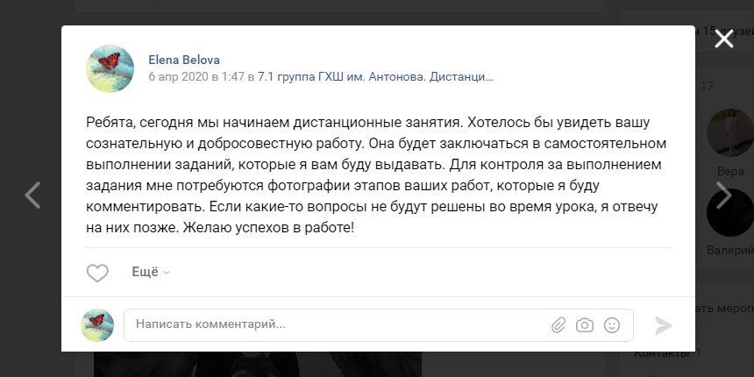
Базой для проведения дистанционных занятий является созданная в социальной сети «ВКонтакте» сообщество, которое в своем составе соответствует коллективу обучающихся и преподавателям, которые с ними занимаются. В сообществе удобно публиковать официальные объявления, новости, темы занятий (разбитые на этапы) и сроки их выполнения.
Notes:
Но это пространство слишком обширно и содержит сведения по всему множеству дисциплин, которые осваивают ученики.

Slide 4
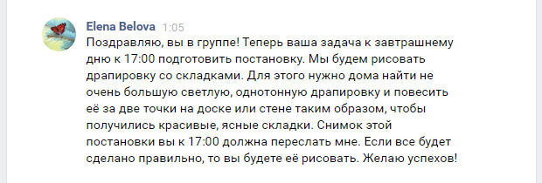
Конкретно для проведения уроков можно создать более удобный, приватный формат – «беседу» для менее официального и более оперативного взаимодействия с учениками во время занятий. Здесь возможны некоторые помарки в написании текстов (неполные предложения, иногда ошибки) т.к. значение имеет только скорость передачи информации. В этом формате можно давать разъяснения касающиеся выданного задания, консультации относительно исправления в рисунке, информацию об оценках.

Slide 5
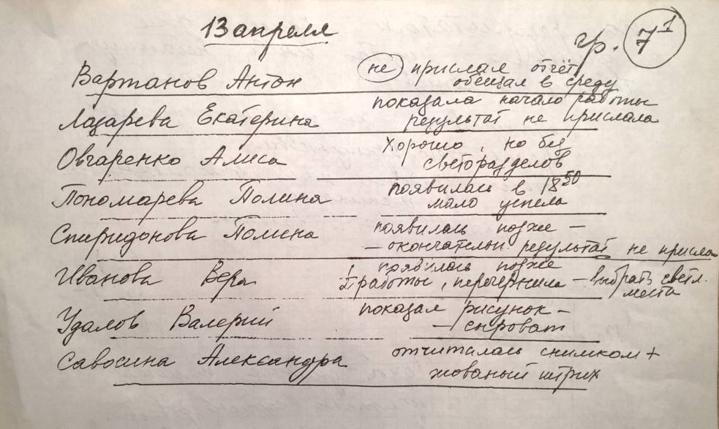
По результатам каждого дня учителю удобно иметь небольшую таблицу в которой он отмечает:
Присутствие на занятиях учеников
Время присутствия на занятии
Этапы работы, выполненные учеником
Качество работы
Такой дневник помогает учителю сориентироваться в необходимости выдачи домашнего задания и проведения дополнительной консультации с учеником, если это необходимо.

Slide 6
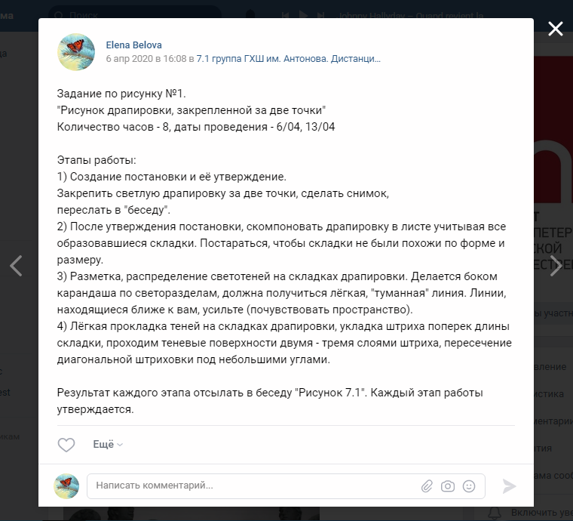
Приблизительно за день до проведения задания или в день занятий преподаватель вывешивает на «стену» сообщества тему предстоящей работы и сроки её выполнения.

Slide 7
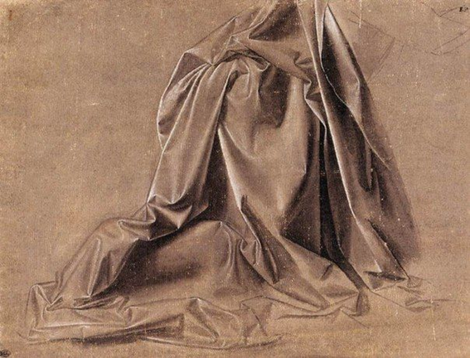
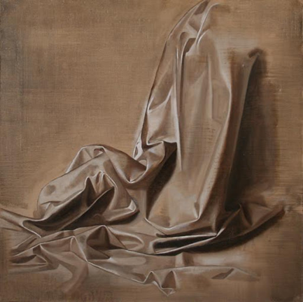
Для лучшего понимания учащимися требований к качеству работы, а также для пробуждения их активного творческого интереса здесь же могут быть представлены работы старых мастеров или современных художников по этой теме.

Slide 8
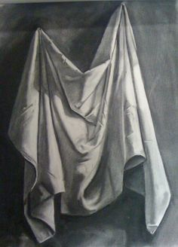
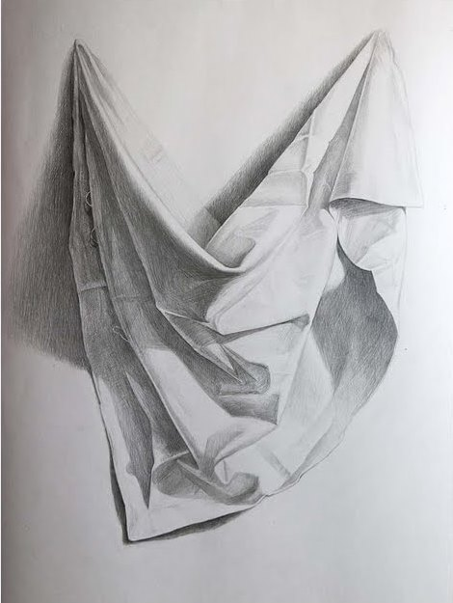
Варианты закрепления драпировки за две точки

Slide 9
Пример укладки штриха на складках драпировки

Slide 10
«Рисунок драпировки закрепленный за две точки»
Данное задание является составной частью раздела «принцип формирования складок на ткани и образования светотени на них» дополнительной предпрофессиональной общеобразовательной программы в области изобразительного искусства «Живопись».Задание адаптировано к процессу дистанционного обучения и в связи с нехваткой времени – сокращено( 8 часов вместо 12-ти)
Рассчитано на учеников 7 класса (13-14 лет).
Количество часов – 8 (2 урока).
Задача: научить изображать тоном форму складок в пространстве.
В применении к программе дистанционного обучения задание осложняется за счет самостоятельного составления постановки учениками, что укорачивает срок исполнения самого задания.
Для лучшего понимания последовательности выполнения задания учениками, оно разделено на этапы.

Slide 11
Материалы для работы:
Рисовальный лист формата А3
Карандаши: ТМ, М, 2М
Стирательная резинка (формопласт)
Зажимы для бумаги
Точилка
Светлая, не очень большая драпировка
Доска для крепления драпировки
Булавки или гвоздики для крепления

Slide 12
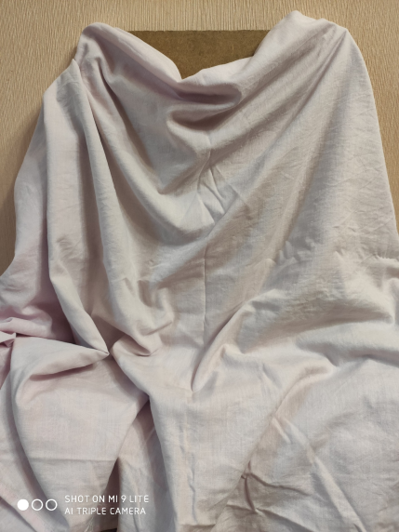
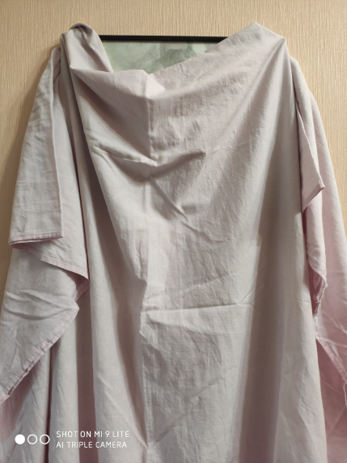
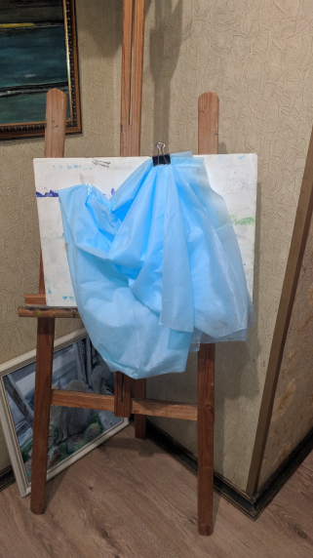
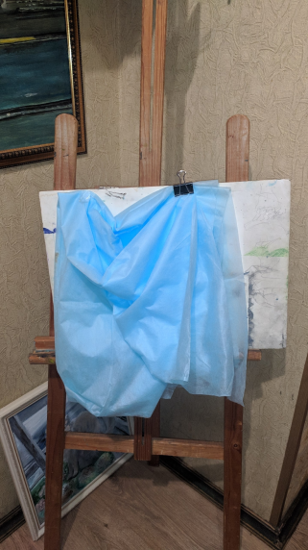
Этапы работы над рисунком:
Создание постановки и её утверждение.
Содержание:
Закрепить светлую драпировку за две точки
Сделать снимок
Переслать в беседу для утверждения учителем

Slide 13
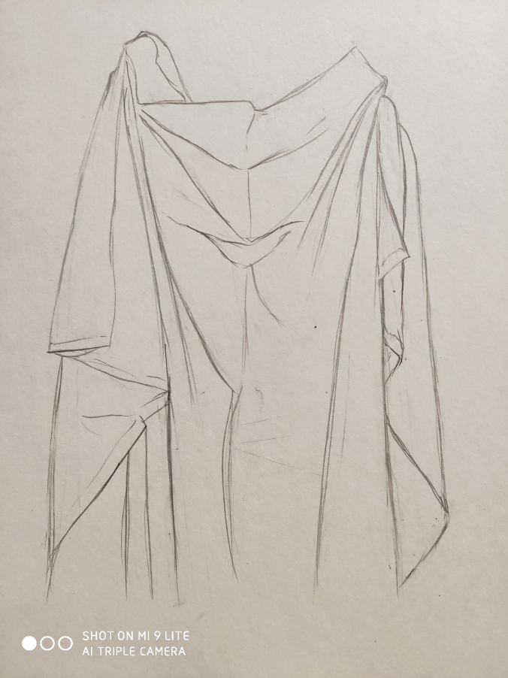
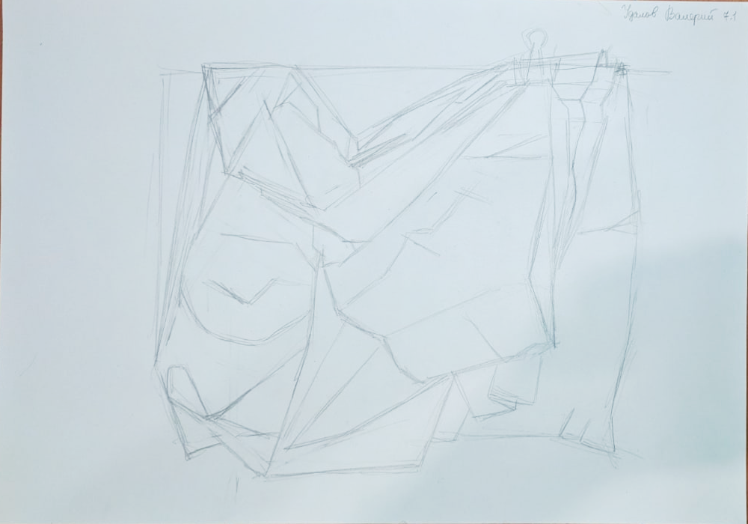
Этапы работы над рисунком:
После утверждения постановки скомпоновать драпировку в листе, учитывая образовавшиеся складки. Постараться, чтобы складки не были похожи по форме и размеру

Slide 14
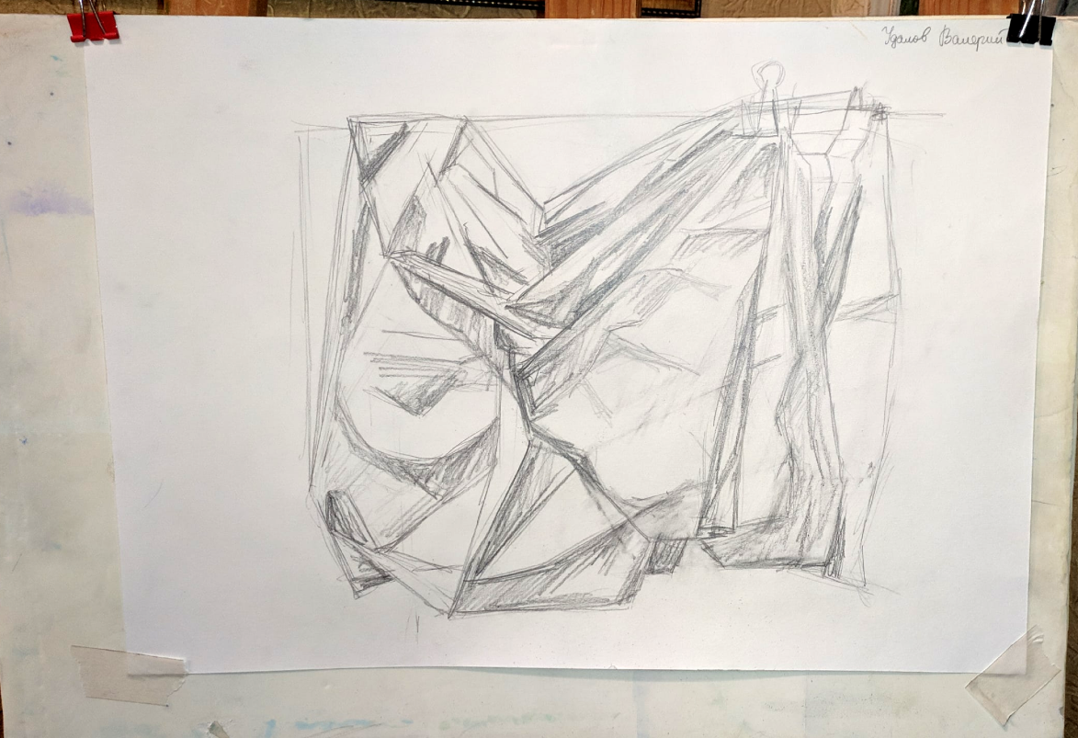
Этапы работы над рисунком:
Разметка, распределение светотеней на складках драпировки. Делается боковой поверхностью грифеля, по светоразделам; должна получиться «лёгкая», «туманная» линия. Линии находящиеся ближе к зрителю – усилить (почувствовать пространство).

Slide 15
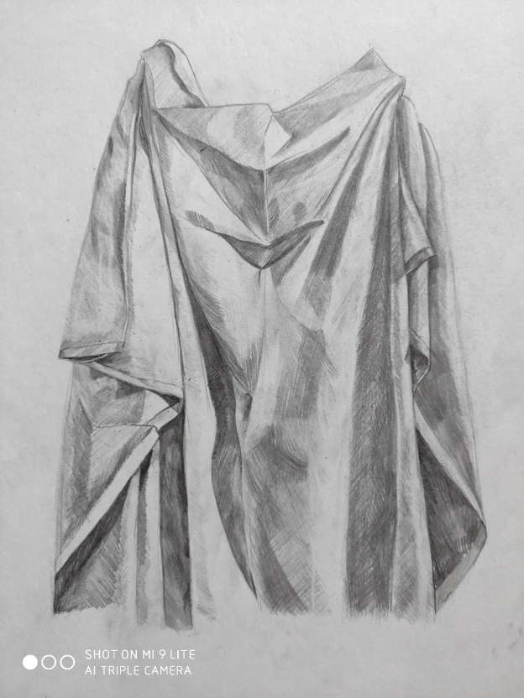
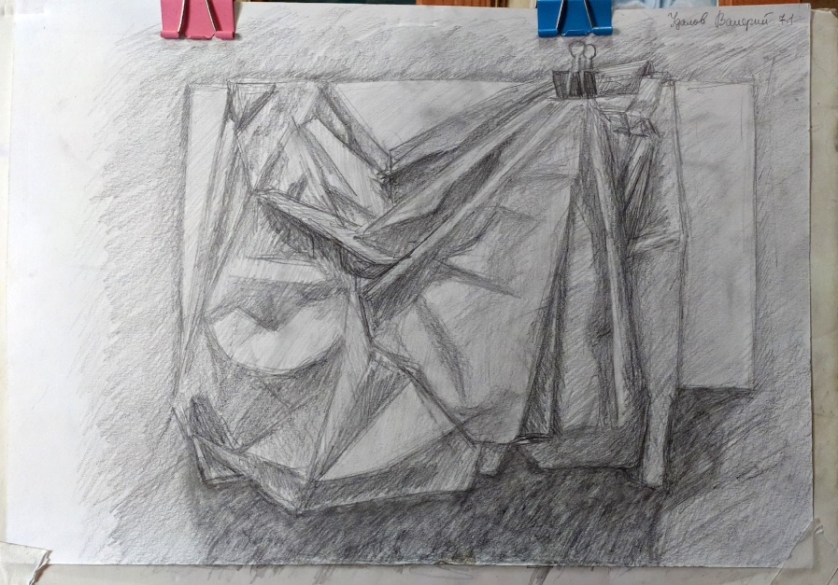
Этапы работы над рисунком:
Прокладка теней на складках драпировки; укладка штриха поперек длины складки; прохождение по теневым поверхностям драпировки двумя – тремя слоями штриха (в зависимости от степени плотности тона). Способ штриховки – пересечение диагональной штриховки под небольшими углами.

Slide 16
Результат работы контролируется преподавателем посредством проверки фотоотчетов присылаемых учениками в «беседу», каждый фотоотчет соответствует определенному этапу работы на которые разделено задание.
Конечно, при таком способе обучения возникают определенные трудности. Это связано с тем, что учитель не имеет возможности быстро ответить всем учащимся, находящимся в «беседе». Пока учитель переписывается с одним из учеников, в общении с другими возникает вынужденная пауза. А это потеря времени.
Но, если учесть, что не все семьи обучающихся имеют возможность обеспечить ребенку участие в онлайн занятиях, а длительность письменных ответов может быть компенсирована навыком быстрой печати(у преподавателя), то такой метод работы с классом можно признать возможным и достаточно надежным.
Несмотря на техническое несовершенство, данная технология может быть применена для проведения задания в условиях временной изоляции ребенка (болезнь) или для обучения на дому детей с ограниченными физическими возможностями.

